Slide 1
Fizika
10
sinf
MAVZU: Masalalar yechish
O‘qituvchi:
Toshkent shahar Uchtepa tumani 287-maktab fizika fani o‘qituvchisi
Xodjayeva Maxtuma Ziyatovna.

Slide 2
Biz nimalarni o‘rgandik?!
Nyutonning 1-qonuni: Inersial sistema deb ataluvchi shunday sanoq sistemalar mavjudki, undagi jism boshqa jismlardan yetarli darajada uzoq joylashgan bo‘lsa, tinch yoki to‘g‘ri chiziqli tekis harakatda bo‘ladi.
Nyutonning 2-qonuni: Jismning olgan tezlanishi qo‘yilgan kuchga to‘g‘ri, jismning massasiga teskari proporsional bo‘ladi: $\vec{a}=\frac{\vec{F}}{m}$
Nyutonning 3-qonuni: Ta’sir har doim aks ta’sirni vujudga keltiradi. Ular son qiymati jihatidan bir-biriga teng bo‘lib, bir to‘g‘ri chiziq bo‘ylab qarama-qarshi yo‘nalgan: $F_{1}=−F_{2}$

Slide 3
Noinersal sanoq sistemalari $−$ tezlanish bilan harakat qilayotgan sanoq sistemalari.
Birinchi kosmik tezlik$−$ Sayyoraning tortishish maydonida sun’iy yo‘ldosh sifatida aylanish uchun unga berilgan eng kichik tezlik.
Ixtiyoriy ikkita sun’iy yo‘ldoshning aylanish davrlari va aylanish orbitalari radiusi orasidagi munosabat:
$\frac{T_{1}^{2}}{T_{2}^{2}}=\frac{R_{1}^{3}}{R_{2}^{3}}$

Slide 4
45-bet 6-test
Yo‘ldoshning geostatsionar orbitasi deyilganda nima tushuniladi?
A) Yo‘ldoshning Yer sirtidan minimal orbitasi;
B) Yo‘ldoshning Yer sirtidan maksimal orbitasi;
C) Yo‘ldoshning Yer sirtidan ma’lum balandlikda siljimasdan turish orbitasi;
D) Yo‘ldoshda kosmonavtlar kuzatuvlar olib boradigan orbita.
To‘g‘ri javob: C) Yo‘ldoshning Yer sirtidan ma’lum balandlikda siljimasdan turish orbitasi.

Slide 5
45-bet 8-test
Dinamometr uchlariga ikkita 60 N dan bo‘lgan qarama-qarshi kuchlar qo‘yilsa, dinamometr necha nyutonni ko‘rsatadi?
15
30
60
120

Slide 7
To‘g‘ri javob: Har bir dinomometr 60 N ni ko‘rsatadi.

Slide 8
1-masala
60 N kuch jismga $0,8 m/s^{2}$ tezlanish beradi. Qanday kuch shu jismga $2 m/s^{2}$ tezlanish beradi?

Slide 9
Berilgan:
$a_{1}=0,8 m/s^{2}$
$F_{1}=60 N$
$a_{2}=2 m/s^{2}$
$m_{1}=m_{2}=m$
Topish kerak: $F_{2}−?$
Formula:
$$F_{1}=m_{1}∙a_{1}=m∙a_{1}$$
$F_{2}=m_{2}∙a_{2}=m∙a_{2}$
$\left\{\begin{aligned}F_{1}=m∙a_{1} \\ F_{2}=m∙a_{2}\end{aligned}\right.⇒\frac{F_{1}}{F_{2}}=\frac{a_{1}}{a_{2}}$
$F_{2}=\frac{F_{1}∙a_{2}}{a_{1}}$
Yechish: $F_{2}=\frac{60 N∙2 m/s^{2}}{0,8 m/s^{2}}=150 N$
Javob: $F_{2}=150 N$

Slide 10
2-masala
O‘zgarmas kuch ta’sirida harakatlana boshlagan 50 g massali jism 2 sekundda 1 metr masofani bosib o‘tdi. Kuchning kattaligi qanday (N)?

Slide 11
Berilgan:
$m=50 g=0,05 kg$
$t=2 s$
$S=1 m$
$θ_{0}=0$
Topish kerak: $F−?$
Formula:
$F=m∙a$
$θ_{0}=0$ da $S=\frac{a∙t^{2}}{2}$
$a=\frac{2∙S}{t^{2}}$
$F=m∙\frac{2∙S}{t^{2}}$
Yechish: $F=0,05 kg∙\frac{2∙1 m}{{\left(2 s\right)}^{2}}=0,025 N$
Javob: $F=0,025 N$

Slide 12
3-masala
Massasi va radiusi Yernikidan 4 marta katta bo‘lgan planeta uchun birinchi kosmik tezlikni (km/s) toping. Yer uchun birinchi kosmik tezlik 8 km/s.

Slide 13
Berilgan:
$R_{s}=4R_{Y}$
$M_{s}=4M_{Y}$
$θ_{I−Y}=8 km/s$
Topish kerak: $θ_{I−s}−?$
Formula:
$θ_{I−y}^{2}=g_{Y}∙R_{Y}$ $g_{y}=G∙\frac{M_{Y}}{R_{Y}^{2}}$
$θ_{I−Y}^{2}=G∙\frac{M_{y}}{R_{Y}^{2}}∙R_{Y}=G∙\frac{M_{Y}}{R_{Y}}$
$θ_{I−s}^{2}=G∙\frac{M_{s}}{R_{s}}$
$\frac{θ_{I−Y}^{2}}{θ_{I−S}^{2}}=\frac{G∙\frac{M_{Y}}{R_{Y}}}{G∙\frac{M_{s}}{R_{s}}}=\frac{M_{Y}∙R_{S}}{M_{S}∙R_{Y}}$
$\frac{θ_{I−Y}^{2}}{θ_{I−S}^{2}}=\frac{M_{Y}∙4∙R_{Y}}{4∙M_{Y}∙R_{Y}}=1$
${ θ}_{I−Y}=θ_{I−S}=8 km/s$
Javob: $θ_{I−S}=8 km/s$

Slide 14
4-masala
2,25 $m/s^{2}$ tezlanish bilan harakatlanayotgan aravachaga yukli ip osilgan. Ip barqaror og‘ma vertikal vaziyatni egallagandan keyingi uning taranglik kuchini toping. Yukning massasi 4 kg,
$g=10 m/s^{2}$ deb oling.

Slide 15
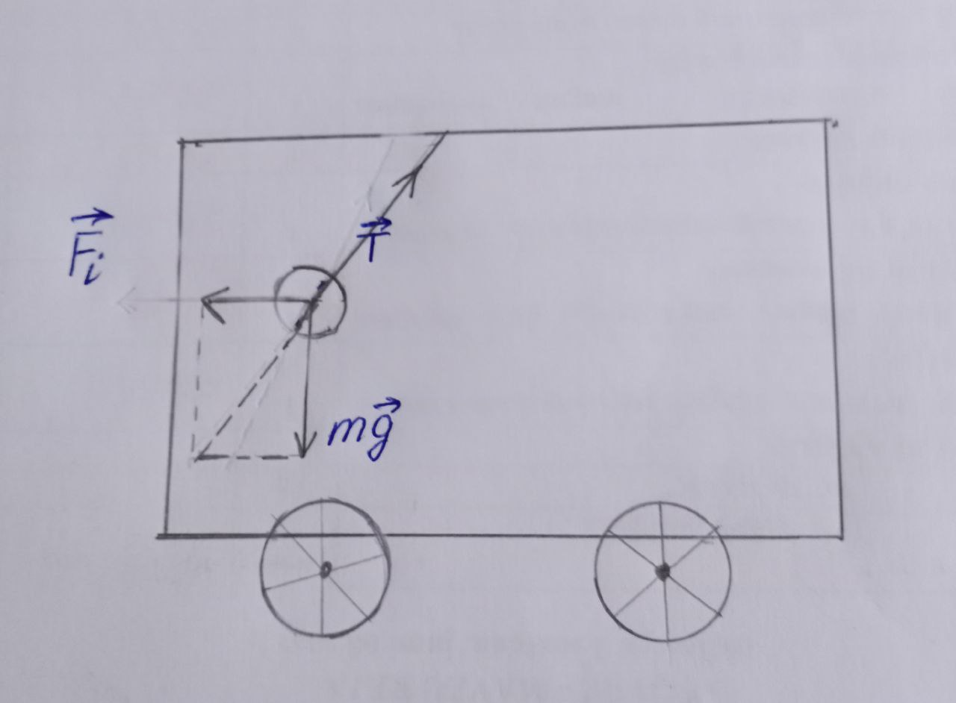
Berilgan:
$a=2,25 \frac{m}{s^{2}}$
$m=4 kg$
$g=10 \frac{m}{s^{2}}$
T.K.: $T−?$
$m\vec{g}+\vec{F_{i}}+\vec{ T}=0$ $F_{i}=ma$ dan
${(mg)}^{2}+{(ma)}^{2}−T^{2}=0$
$${ (mg)}^{2}+{(ma)}^{2}=T^{2}$$
$T=\sqrt{{(mg)}^{2}+{(ma)}^{2}}=m∙\sqrt{g^{2}+a^{2}}$
Yechish: $T=4 kg∙\sqrt{{\left(10\frac{m}{s^{2}}\right)}^{2}+{\left(2,25\frac{m}{s^{2}}\right)}^{2}}=41 N$
Javob: $T=41 N$

Slide 16
Mustaqil bajarish uchun topshiriqlar
1. Avtomobilning yuki bilan birgalikdagi massasi 2 marta ortganda, tezlanishi ham 2 marta ortishi uchun tortish kuchini qanday o‘zgartirish kerak?
2. Saturn sayyorasining radiusi 60000 km, undagi erkin tushish tezlanishi esa 11,44 $m/s^{2}$ ga teng. Shu sayyora uchun birinchi kosmik tezlikni toping (km/s).
3. Massasi 16 kg bo‘lgan jism 80 N kuch ta’sirida qanday tezlanish oladi $(\frac{m}{s^{2}})$?

